Slide 1

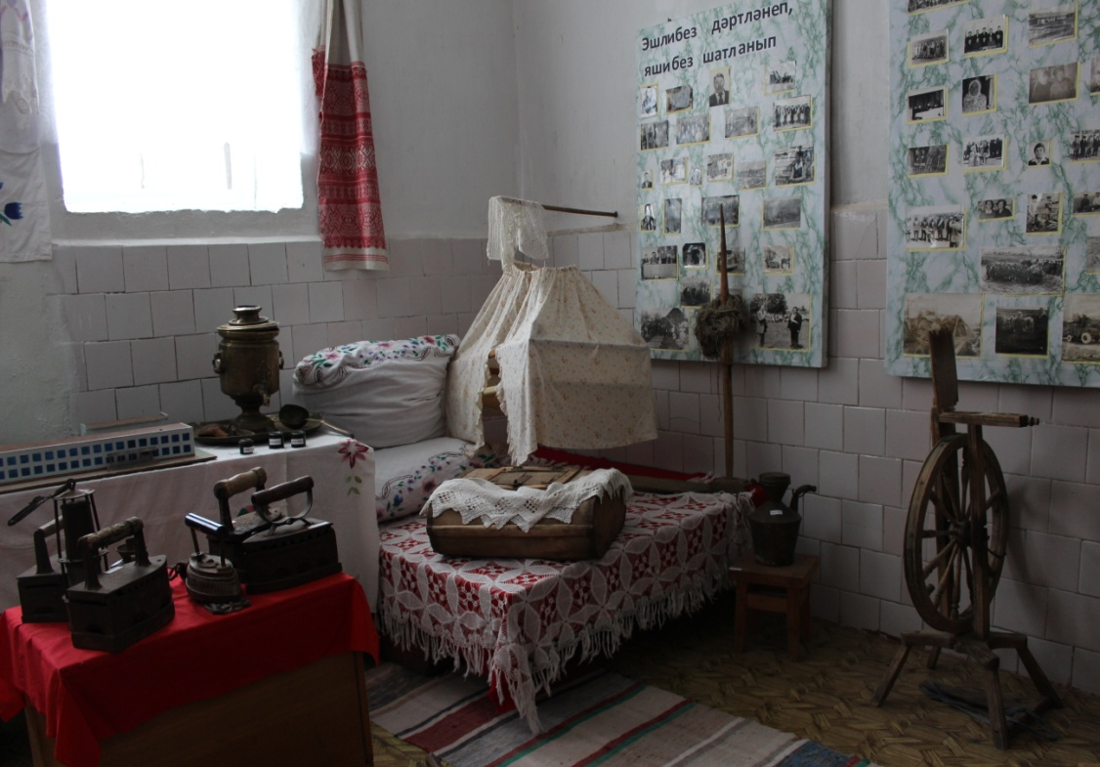
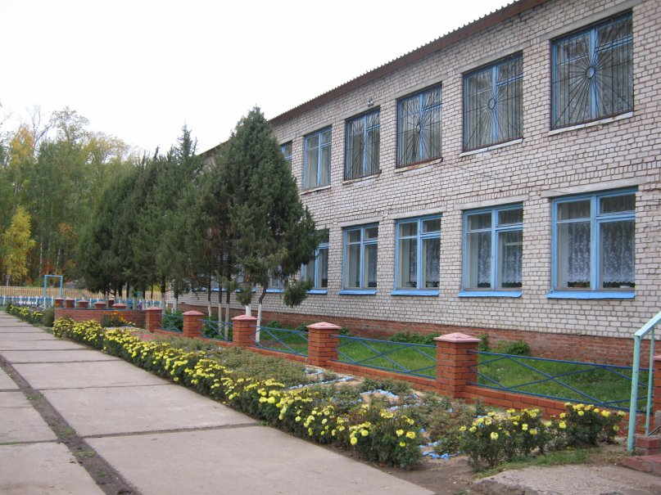
Историко-краеведческий музей
Номинация : «Лучший сельский музей»
МБОУ Кадыбашская СОШ
Агрызского района

Slide 2
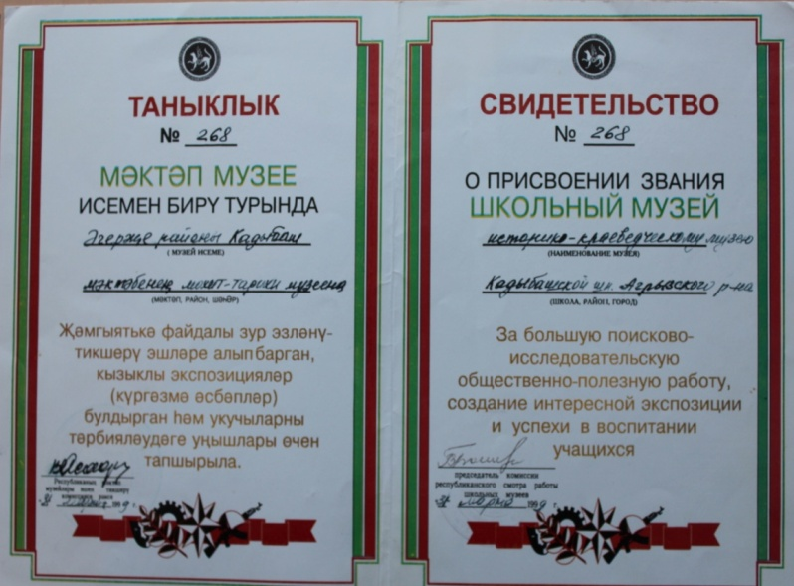
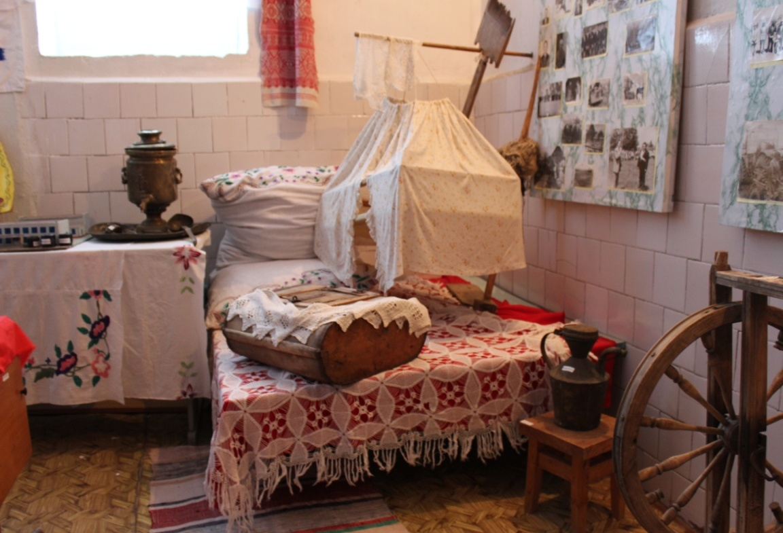
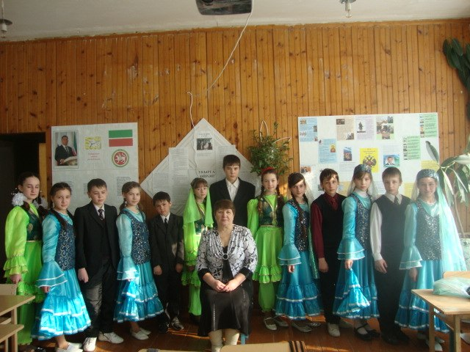
История музея
Открыт :1986 году
Организатор – Рашитов Ильсон Рафикович
1986 год - начало краеведческого поиска.
Паспортизирован: 31.03.1999
Свидетельство № 268

Slide 3
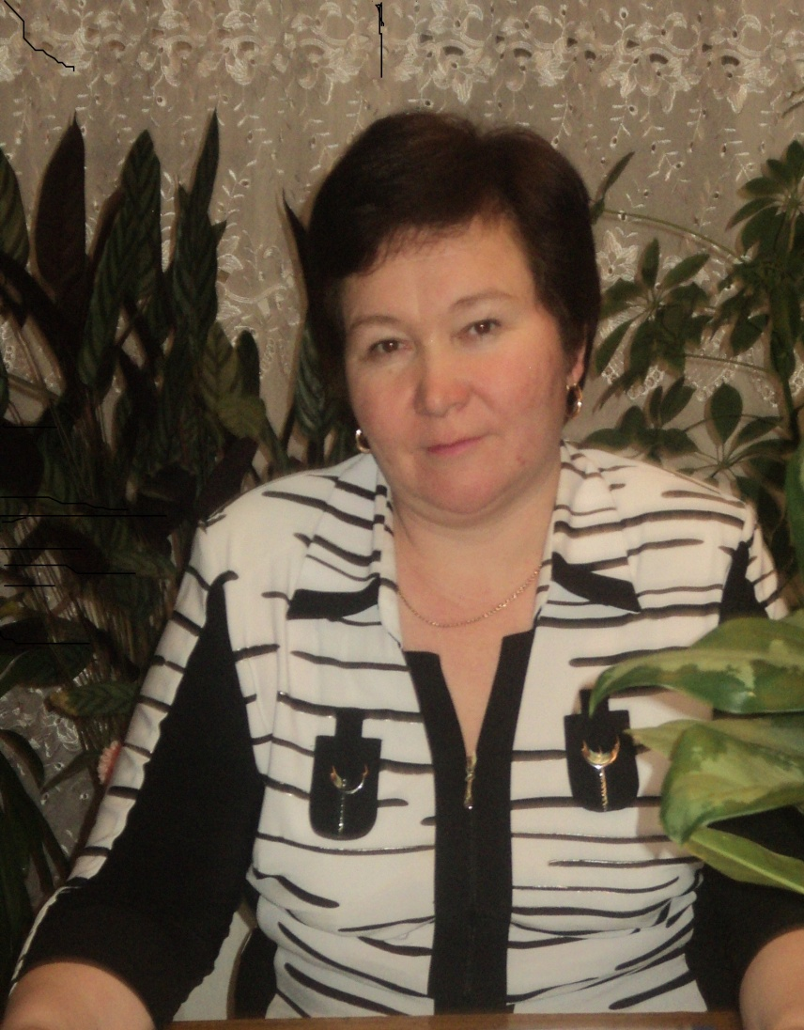
Садыкова Голшат Наиловна
Год рождения - 13 июнь 1971 год
Образование - высшее, КГПИ, историко-филологический факультет, 1994 г.
Специальность- учительница татарского языка и литературы
Стаж работы – 29 лет
Высшая квалификационная категория.
С 2017 года – руководитель музея

Slide 4
Муниципальное бюджетное общеобразовательное учреждение
Кадыбашская средняя общеобразовательная школа Агрызского района республики Татарстан
Презентация музея
Главные направления воспитательной деятельности – патриотическое и гражданское воспитание
Большую роль в воспитании чувства гражданственности и патриотизма, сохранении преемственности поколении играет краеведческий музей

Slide 5
Основная работа нашего музея
сохранение традиции для обеспечения преемственности поколении;
формирование позитивного отношения к труду ;
пропаганда боевых и трудовых традиции народа, которые помогают расширять знания школьников об историческом прошлом и настоящем нашей Родины;
воспитывать патриотизм и чувства уважения к ее истории.

Slide 6
Направления деятельности школьного музея
1
Экскурсионная работа
2
Организационно- массовая работа;
3
Работа с фондами музея
Методическая работа
Научно-исследовательская работа

Slide 7
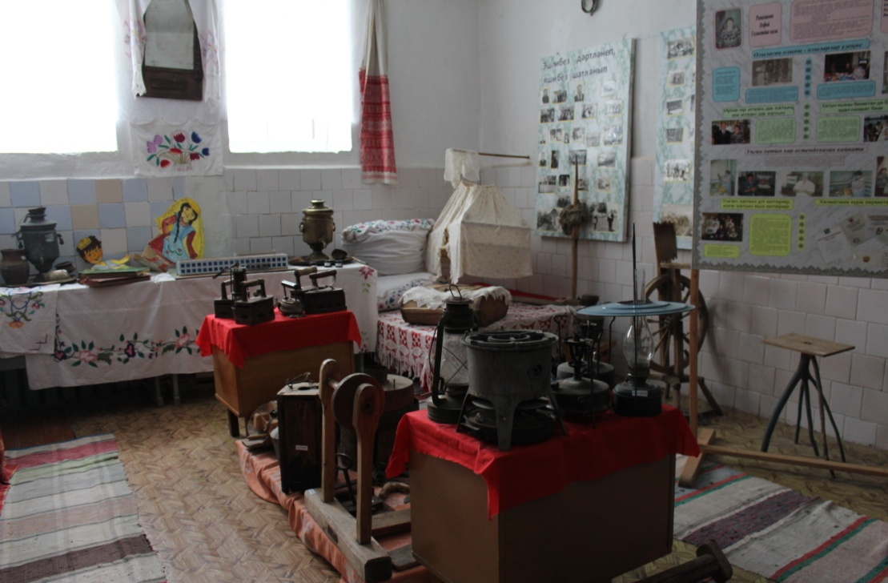
Основные фонды музея
История села
Культура жителей села
Знаменитые односельчане
ВОВ
История школы

Slide 8
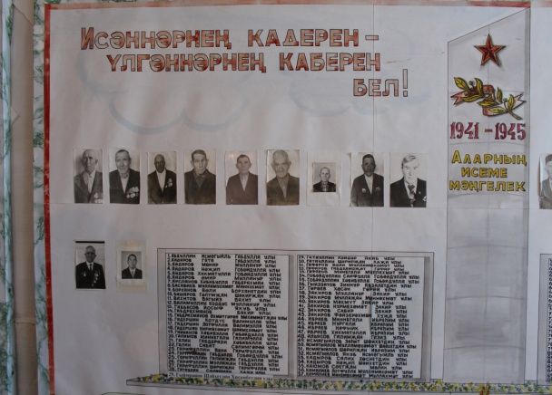
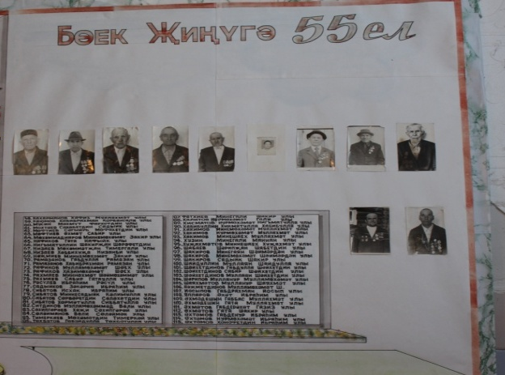
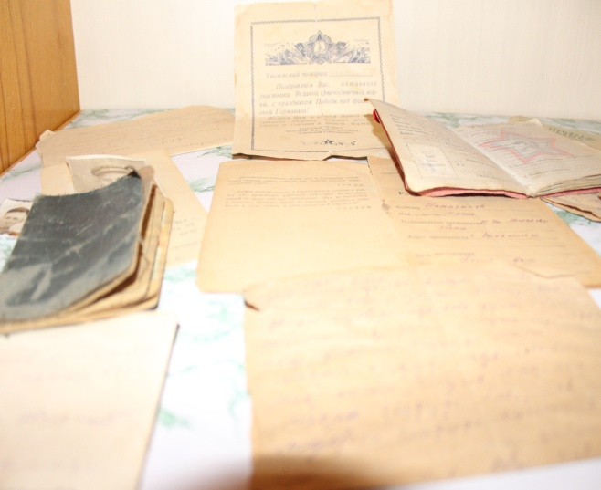
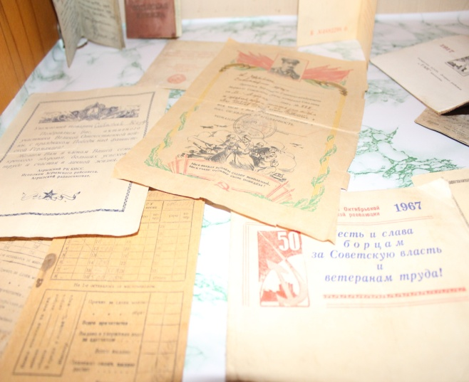
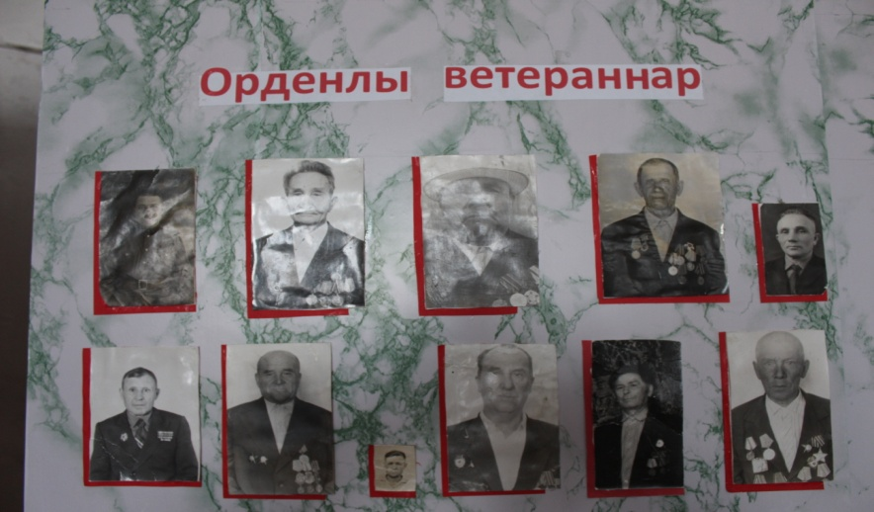
В экспозиции музея представлено около 400 экспонатов , более 270 экспонатов времен ВОВ
Среди них вещи времен Великой Отечественной войны отличительные знаки с военных кителей, военные билеты , военные грамоты , письма с фронта , фотографии военных лет

Slide 9
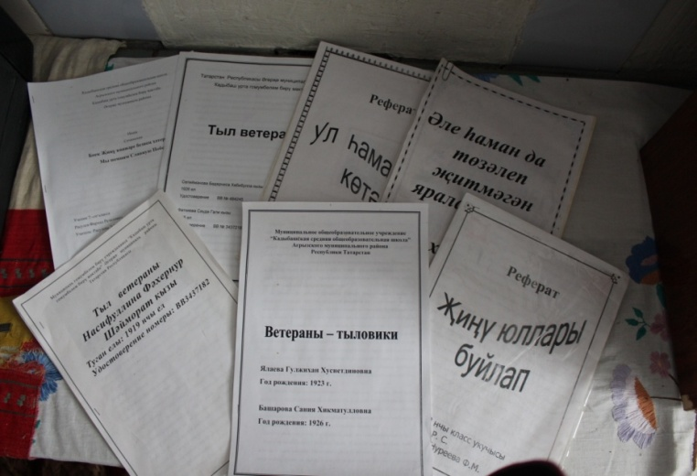
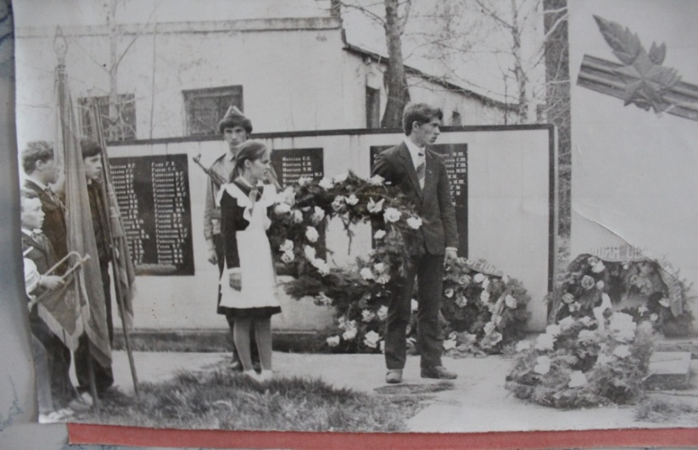
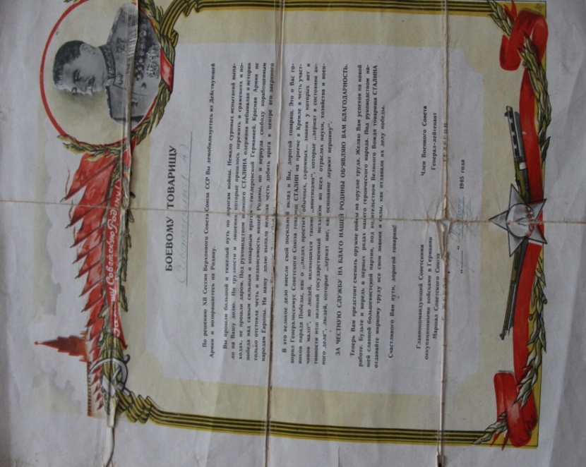
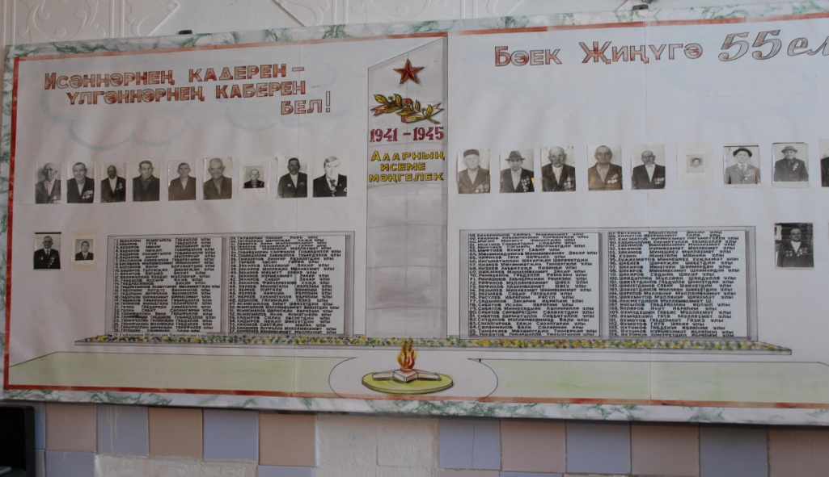
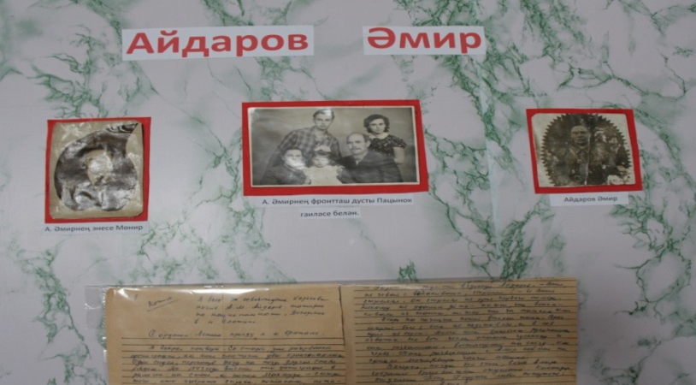
Победе советского народа в Великой Отечественной войне посвящается
Исследовательские работы
учащихся
Стенды посвященные истории села
Благодарственное
письмо
Стенды посвященные ветеранам
Великой Отечественной войны
Стенд посвященный
Айдарову Амиру

Slide 10
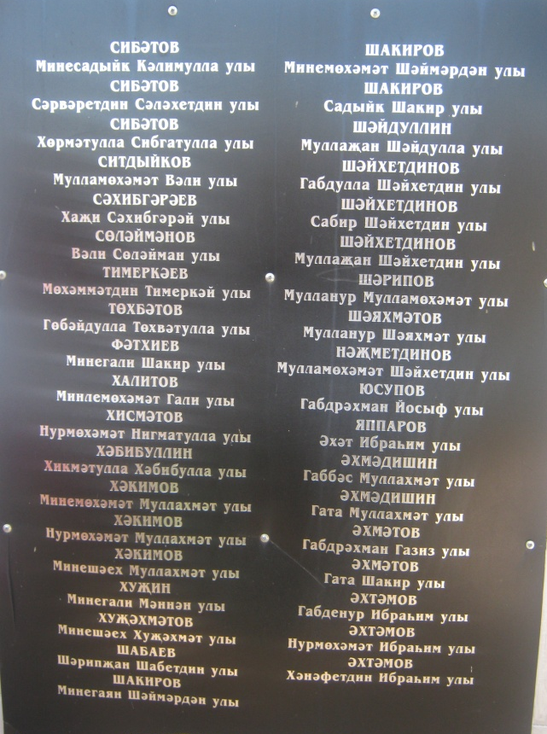
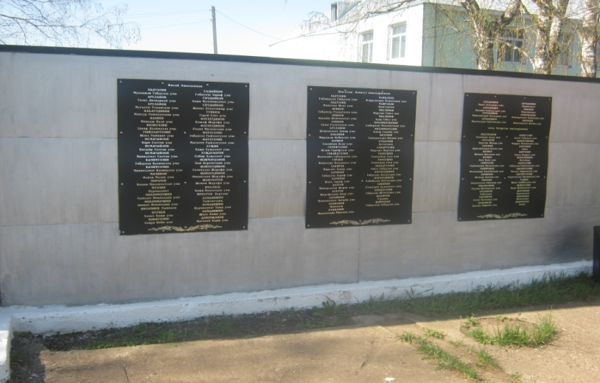
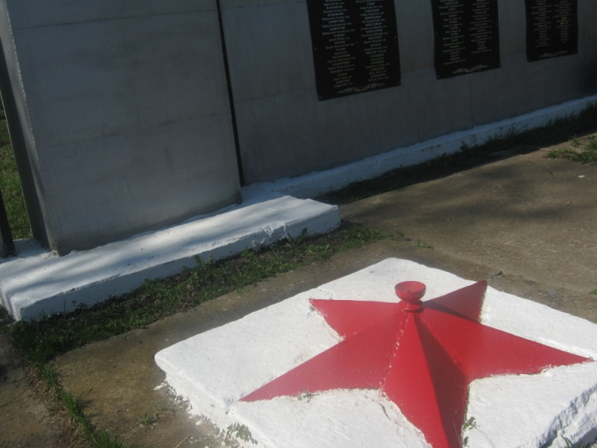
Война – это 4 года, это 1 418 бессонных дней и ночей, это 20 миллионов погибших советскихх людей, это значит 22 человека на каждые 2 метра земли, это значит 13 человек в каждую минуту.
Наши земляки участники Великой Отечественной Войны: 412
Погибшие на Великой Отечественной Войне: 226
Ветераны награжденные орденами : 11

Slide 11
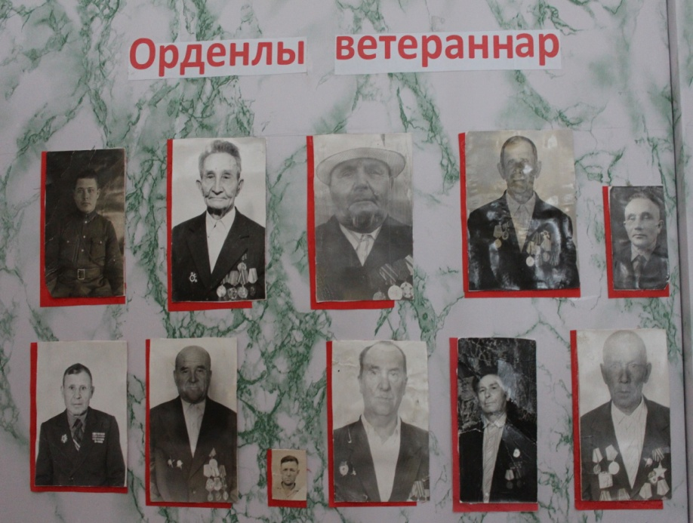
Ветераны награжденные орденами
Нет в истории человечества войны более жестокой и страшной, чем Великая Отечественная 1941- 1945 годов! Нет в истории и подвига более яркого и бессмертного, чем несгибаемое мужество солдата Победы. Поклонимся светлой памяти павших в боях солдат Отчизны!
1. Айдаров Лотфулла
2.Рашитов Рафикъ
3.Сибатов Юсуф
4.Хазиев Шарафутдин
5.Абдуллин Сабир
6.Камалов Имам
7.Муслимов Рахимзян
8.Гатауллин Гани
9.Башаров Салих
10.Бахтигараев Фассах
11.Исмагилов Мансур

Slide 12
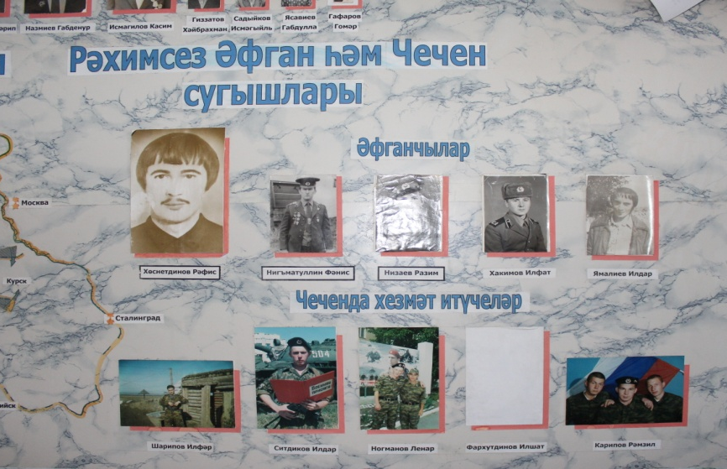
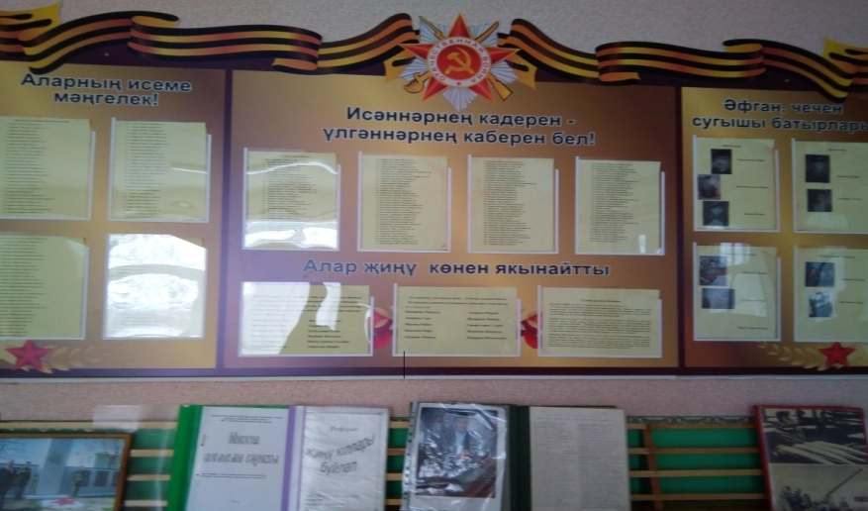
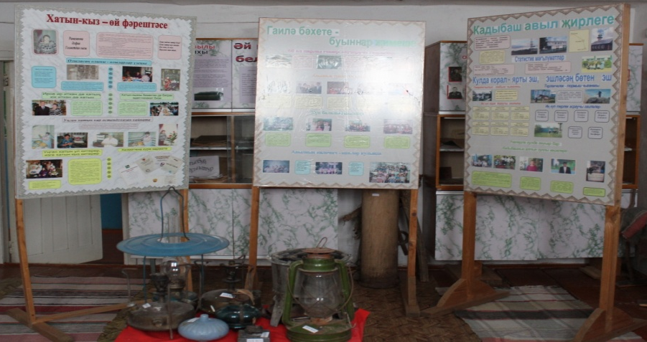
Активом музея созданы и работают передвижные выставки
  Помяни их земля родная (о героях Афганистанской и Чеченской войны)
Выставка посвященная Победе советского народа в Великой Отечественной войне.
«Кадыбаш туган җирем»(выставка об истории села )

Slide 13
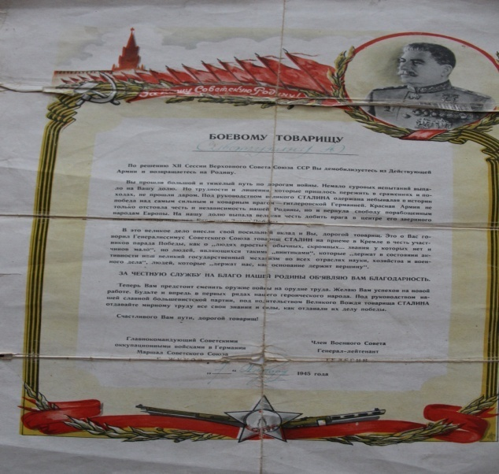
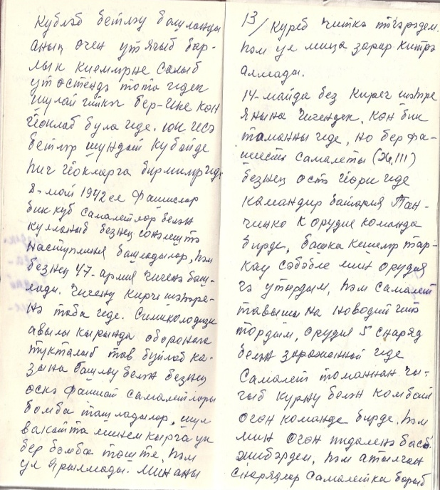
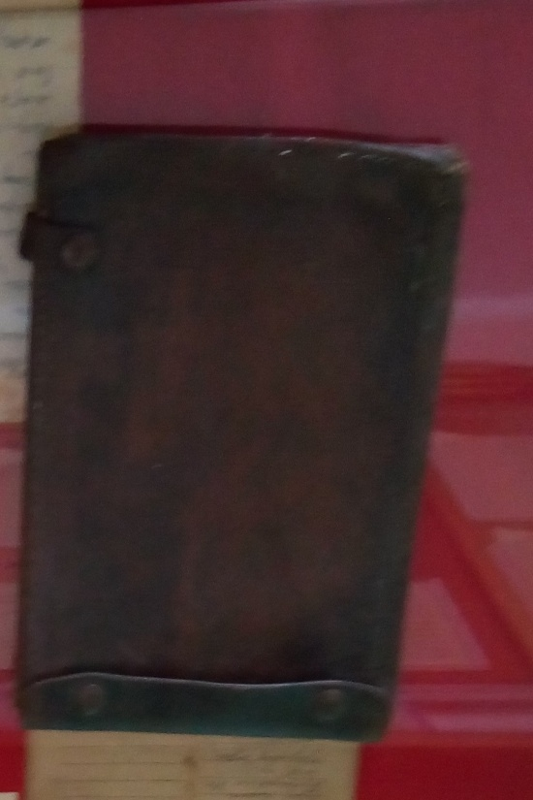
Экспонаты рассказывают…
Благодарственное письмо
Сибатуллину Ю.Х.
Дневник ветерана ВОВ
Сибатова Хайдара Ахунзяновичаича
Планшет –сумка гвардии-капитана
Гатауллина Гани,
участника ВОВ

Slide 14
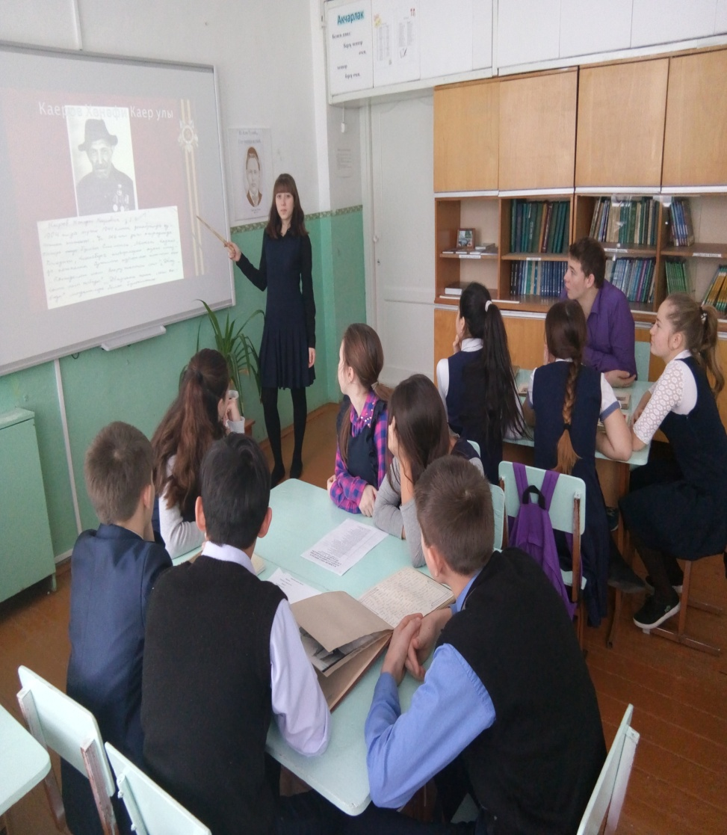
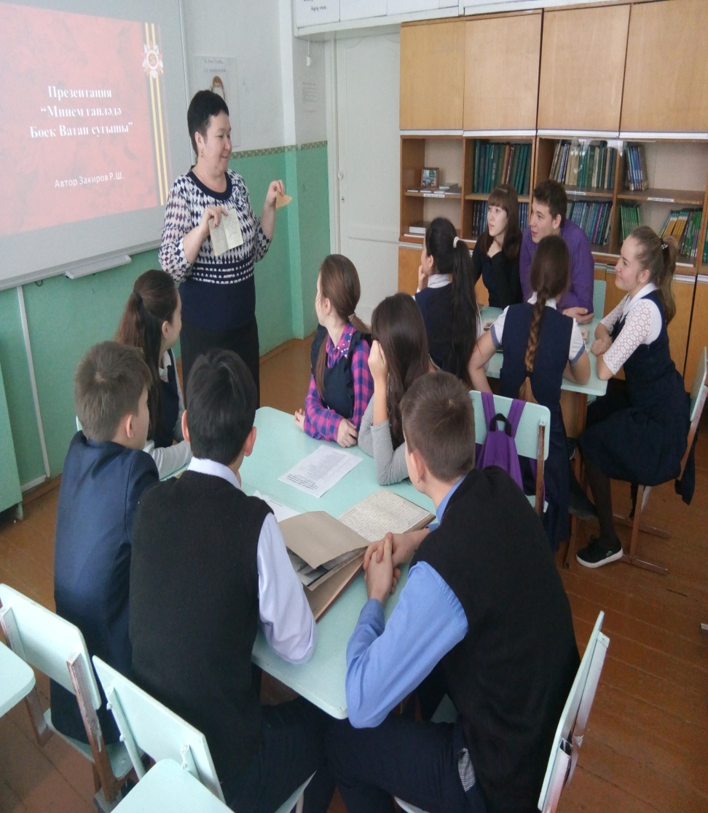
КРУЖОК «Музейное дело»

Slide 15
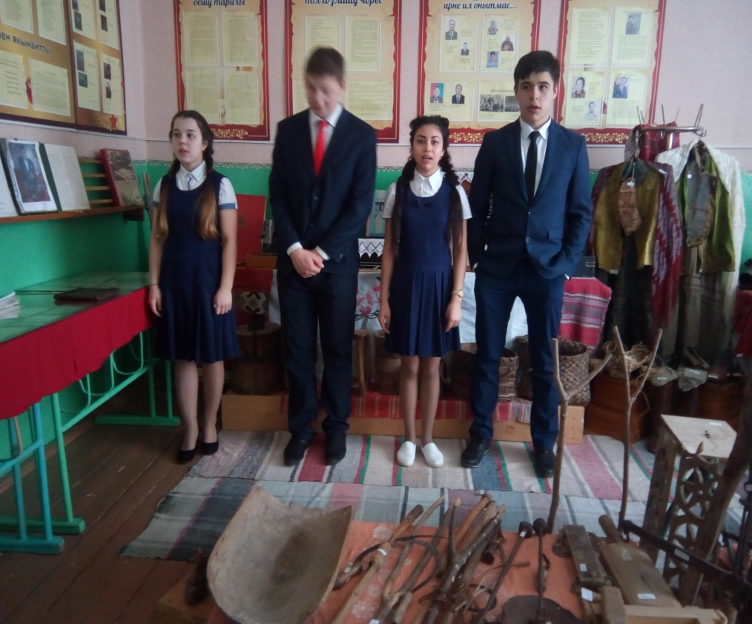
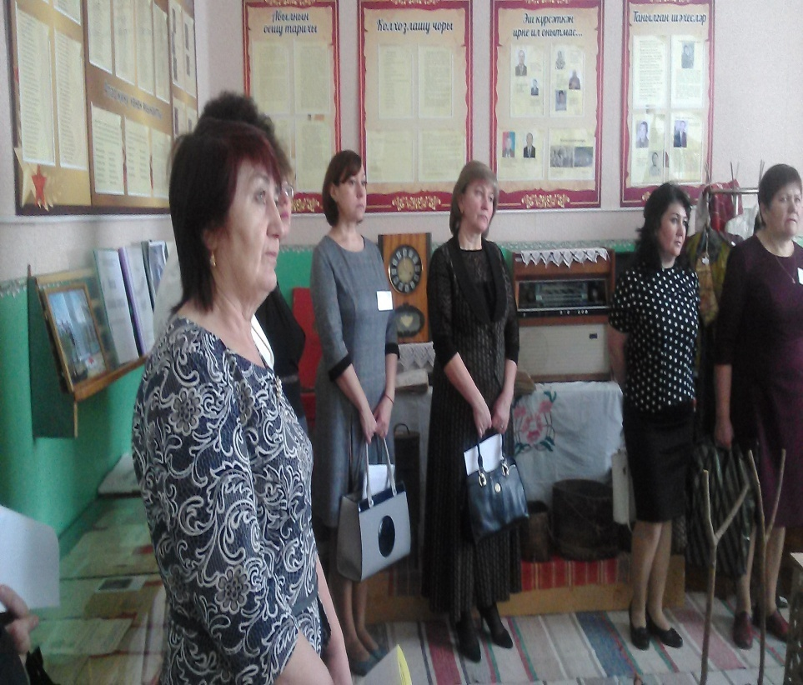
Экскурсионная работа
Экскурсионная работа строится на основе фонда музея;
Разработаны материалы к тематическим беседам,праздникам, к школьным мероприятиям, экскурсиям;
Активное участие в экскурсионной работе принимает актив музея, который состоит из лекторской группы и группы экскурсавода

Slide 16
Организационно-массовая работа
В музее предусмотрен комплекс воспитательных мероприятий
Формы работы:
Уроки мужества;
Дни воинской славы;
Тематические беседы и семинары; Классные часы; Дни открытых дверей музея;
Встречи с ветеранами и участниками боевых действий; Образовательные уроки.
Участники: учащиеся, родители, педагоги, выпускники, гости, ветераны Великой Отечественной войны и локальных войн, ветераны педагогического труда и гости школы

Slide 17
Актив школьного музея
Работа в музее организована на основе самоуправления, которую направляет Совет музея, состоящий учащихся разного возраста.
Созданы группы: поисковая, экскурсионная, художественно –оформительская.
Актив музея и учащиеся школы:
пополняют фонды музея путем организации исследований, переписки и личных контактов с различными организациями и лицами, устанавливают связи с другими музеями;
проводят сбор необходимых материалов на основании предварительного изучения литературы и других источников по соответствующей тематике;
изучают собранный материал и обеспечивают его учет и хранение;
оформляют экспозиции и выставки;
проводят экскурсии для учащихся, родителей, педагогов, гостей школы;
оказывают содействие учителям в использовании музейных экспонатов в учебном процессе;
принимают активное участие в выполнении соответствующих профилю музея запросов от организаций и частных лиц.

Slide 18
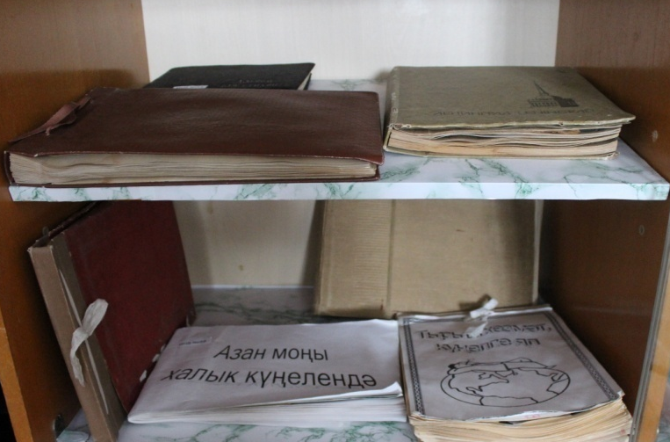
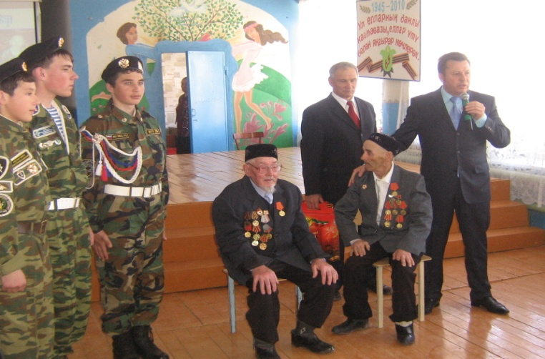
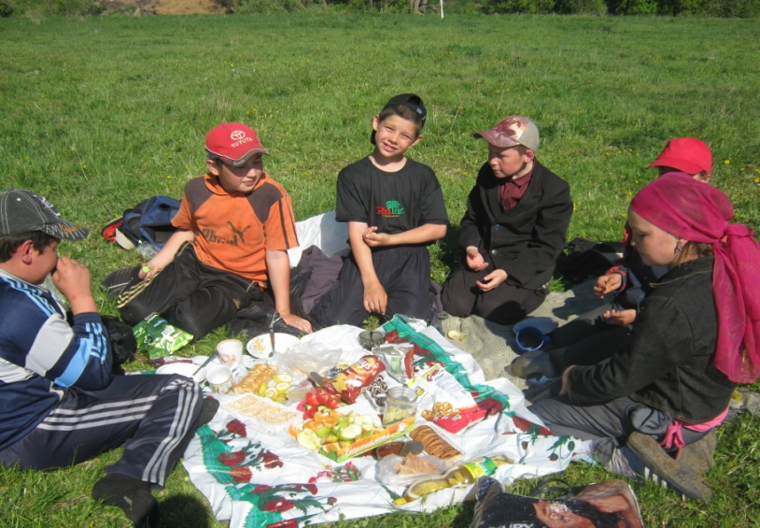
Работа актива
Участие в интеллектуальных играх школьного, районного, межрайонного, зонального, областного уровня
Исследовательская деятельность
Путешествия по родному краю
Выпуск газет и альбомов

Slide 19


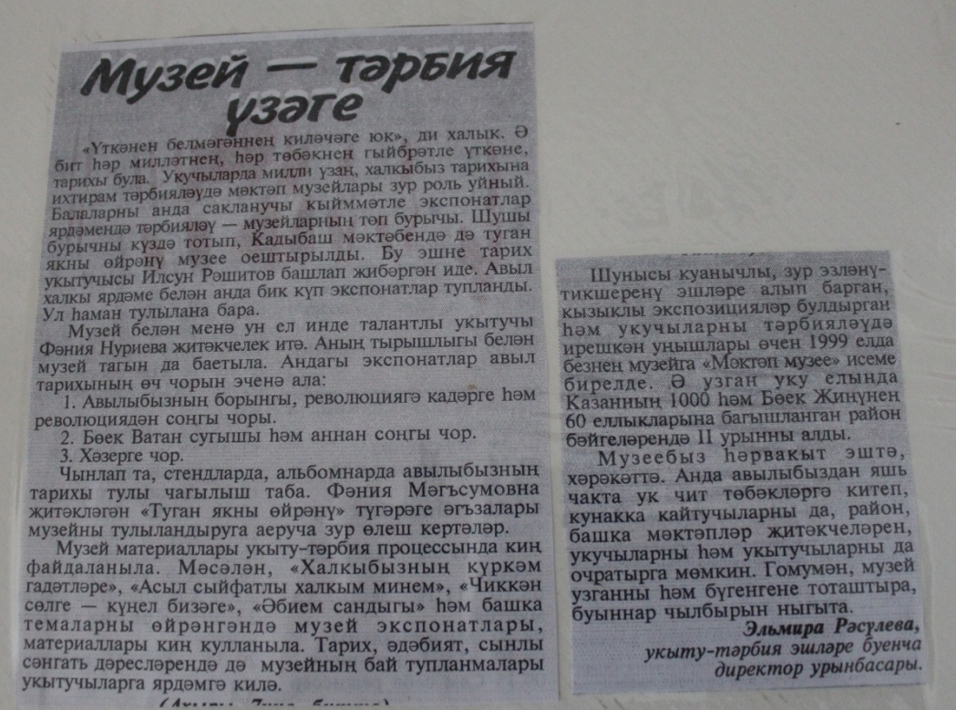
Музей в средствах массовый информации

Slide 20
По каждой экспозиции музея экскурсоводы проводят экскурсии для учащихся нашей школы и других школ района, для жителей села. По отзывам посетителей можно сделать вывод, что многое из истории нашего края они узнали впервые. Богат историей наш край и наша цель - лучше знать, любить его, гордиться им, сохранить и передать всё лучшее будущему поколению.

